Slide 1
Алгоритми з розгалуженнями
За навчальною програмою 2017 року
Урок 28

Slide 2
Логічні операції
Розділ 4 § 23
Окрім уже відомих нам числового та рядкового типів даних, у мові Python є логічний тип bool. Змінна типу bool може набувати одного з двох значень:
True
False
Істина
Хибність
Якщо змінній надати значення True, це буде змінна типу bool:
>>> type(True)
<class 'bool'>
>>> a = True
>>> print (a)
True

Slide 3
Логічні операції
Розділ 4 § 23
Умови в програмі записуються у вигляді логічних виразів.
Логічними є вирази, результатом яких є:
True
False
або

Slide 4
Логічні операції
Розділ 4 § 23
Простий логічний вираз (проста умова) утворюється за допомогою логічних операцій:
Знак операції | Значення | Логічний вираз | Результат
== | Дорівнює | 8==9 | False
> | Більше | 8>9 | False
< | Менше | 8<9 | True
>= | Більше або дорівнює | 5>=5 | True
<= | Менше або дорівнює | 5<=2 | False
!= | Не дорівнює | 2!=5 | True

Slide 5
Логічні операції
Розділ 4 § 23
Бувають ситуації, коли одночасно необхідно перевірити виконання кількох умов.
Складена умова — це кілька простих умов, з’єднаних логічними операціями:
AND
OR
NOT
(логічне І, інакше — логічний добуток)
(логічне АБО, інакше — логічна сума)
(логічне заперечення)

Slide 6
Логічні операції
Розділ 4 § 23
Розглянемо приклади складених умов.
not а <= 3
рівнозначне виразу а > 3;
age >= 10
and
age <= 18
істинне тоді й тільки тоді, коли значення age розташовується в проміжку від 10 до 18 включно;
age < 10
Or
age > 18
істинне для всіх значень age, які не належать проміжку від 10 до 18.

Slide 7
Логічні операції
Розділ 4 § 23
Логічні операції працюють і у вікні консолі. Виконаємо цей приклад, щоб ознайомитися з результатами обчислення логічних виразів:
>>> books = 10
>>> books == 5 # Перевірка, чи дорівнює books 5
False
>>> books > 1 # Перевірка, чи є books більшим за 1
True
>>> books >= 5
True

Slide 8
Логічні операції
Розділ 4 § 23
Продовження…
>>> books != 10
# Перевірка, чи не дорівнює books 10
False
>>> books == 10 or books == 5
#перевірка, чи дорівнює books 10 або 5
True
>>> books == 10 and books == 5
#перевірка, чи дорівнює books одночасно 10 і 5
False

Slide 9
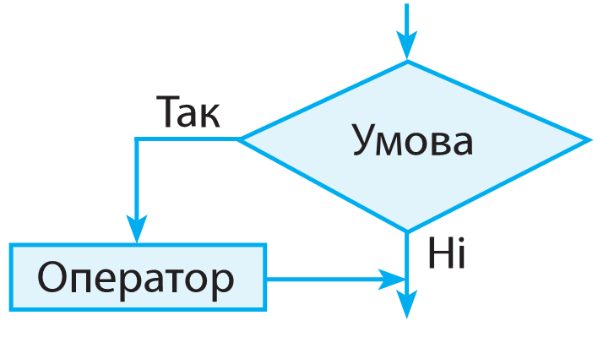
Умовний оператор іf
Розділ 4 § 23
Оператори — це команди програми. Оператор іf призначено для виконання деякої послідовності дій у тому випадку, якщо істинною є зазначена умова.
Цей умовний оператор відповідає алгоритмічній конструкції «неповне розгалуження».

Slide 10
Умовний оператор іf
Розділ 4 § 23
Синтаксис умовного оператора в неповній формі:
іf <Умова>:
___ <Оператор>
де ___ — обов’язковий відступ від лівого краю.
Оператор іf перевіряє істинність зазначеної умови.
Якщо умова істинна (True)
Якщо умова хибна (False)
програма виконає блок дій, зазначених у частині <Оператор>
то керування передається оператору, що міститься після оператора іf

Slide 11
Умовний оператор іf
Розділ 4 § 23
Після виконання цієї програми у вікні консолі отримаємо результат Правильно.
books = 10
if books == 10:
print('Правильно!’)

Slide 12
Умовний оператор іf
Розділ 4 § 23
Вітання Вітаю! виводиться, якщо користувач уводить літеру у.
answer = input('Сьогодні твій день народження? (y/n)')
if answer == 'y’:
print('Вітаю!')

Slide 13
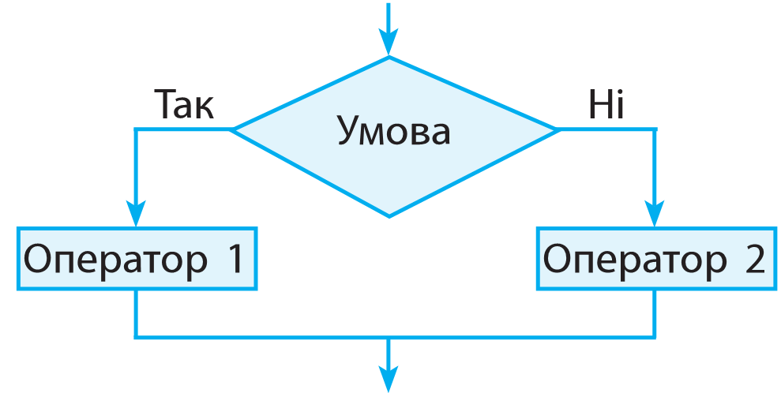
Умовний оператор if ... else
Розділ 4 § 23
Алгоритмічній конструкції «повне розгалуження» відповідає умовний оператор if ... else.

Slide 14
Умовний оператор if ... else
Розділ 4 § 23
Синтаксис умовного оператора в повній формі:
if <Умова> :
<Оператор 1>
else:
<Оператор 2>
Якщо умова істинна (True)
Якщо умова хибна (False)
програма виконає блок дій <Оператор 1>
виконується блок дій <Оператор 2>, який міститься після службового слова еlse

Slide 15
Умовний оператор if ... else
Розділ 4 § 23
Після виконання цієї програми у вікні консолі отримаємо результат Неправильно.
a = 13
if a == 12:
print('Правильно')
else: # Інакше
print('Неправильно')

Slide 16
Умовний оператор if ... else
Розділ 4 § 23
Якщо користувач уводить літеру у, виводиться вітання Вітаю!, інакше текст Щасти тобі!.
answer = input('Сьогодні твій день народження? (y/n)')
if answer == 'y’:
print('Вітаю!')
else:
print('Щасти тобі!')

Slide 17
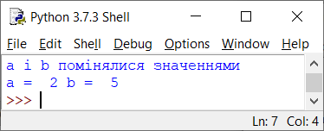
Умовний оператор if ... else
Розділ 4 § 23
Оператор if реалізує таку дію: якщо a > b, то змінні міняються значеннями так, щоб виявилося a < b.
a = 5
b = 2
if a > b :
c = a
a = b
b = c
print ('a i b помінялися значеннями')
else :
print ('обміну значеннями не потрібно')
print ('a = ', a, 'b = ', b)

Slide 18
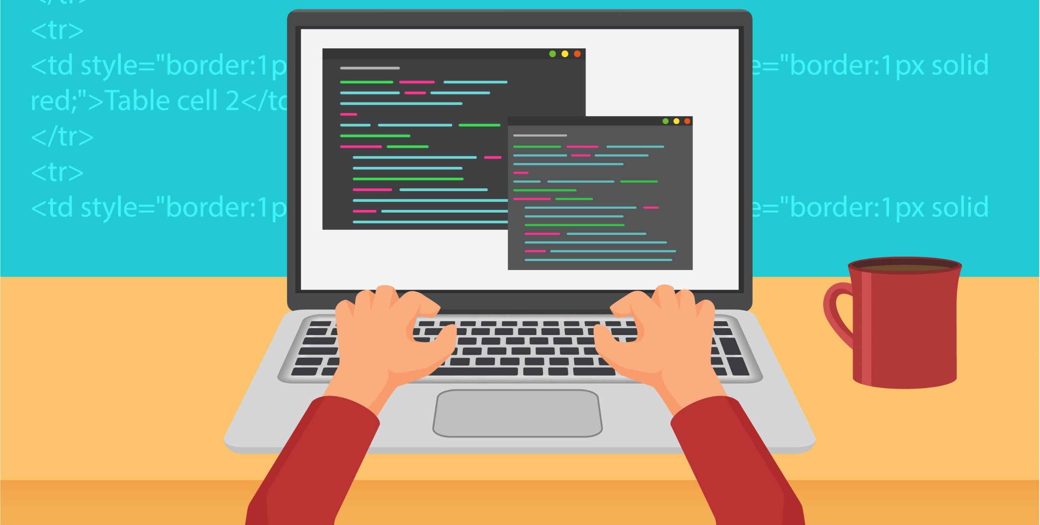
Умовний оператор if ... else
Розділ 4 § 23
Зверніть увагу на відступи від лівого краю:
команди, вкладені в гілки оператора if, записані на одній вертикалі.
Отже, оператор if є важливим інструментом програмування, який стане вам у пригоді під час створення тестових та ігрових програм.

Slide 19
Розгадайте ребус
Розділ 4 § 23
Розгалуження

Slide 20
Питання для самоперевірки
Розділ 4 § 23
Як записується й виконується умовний оператор у неповній формі?
Як записується й виконується умовний оператор у повній формі?
Як виконуються логічні операції and, or, not?
Запишіть мовою програмування прості умови:
а) х більше 10;
б) x не більше y;
в) x — парне число.

Slide 21
Домашнє завдання
Розділ 4 § 23
Проаналізувати
§ 23, ст. 127-132

Slide 22
Працюємо за комп’ютером
Розділ 4 § 23
Сторінка
132

Slide 23
Дякую за увагу!
За навчальною програмою 2017 року
Урок 28

